Slide 1

SRDCE
Jan Zeman
Pavel Mistrík
8.A

Slide 2
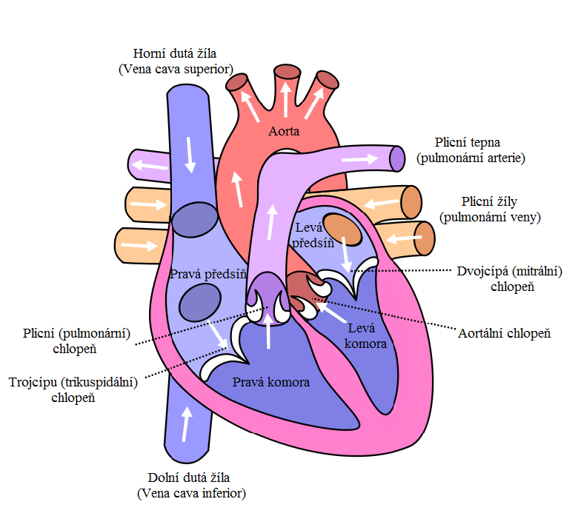
Popis
Srdce má tvar kužele, jehož hrot (apex) směřuje doleva a dolů
podkladem hrotu je hlavně levá komora
levá plocha srdce je přivrácená k hrudní kosti a k žebrům
pravá plocha srdce je přivrácená k bránici

Slide 3
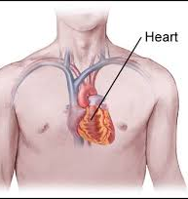
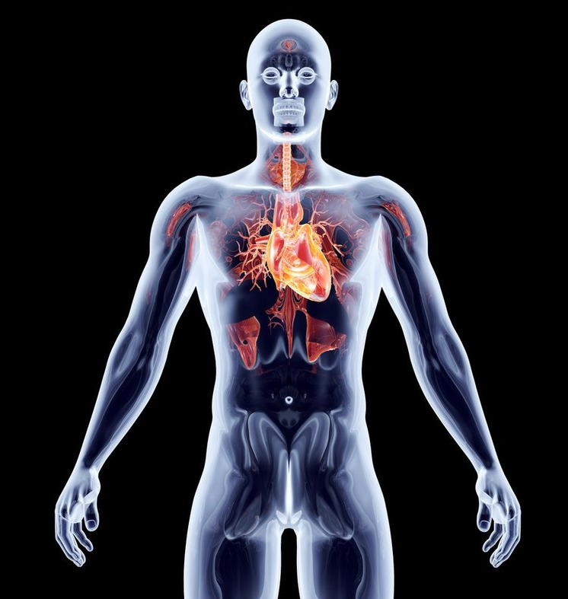
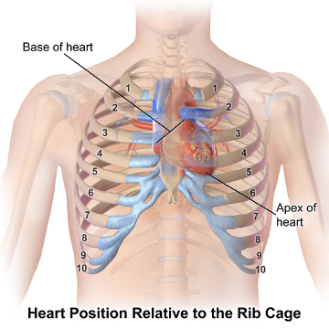
Umístění
Velikost
Srdce je umístěno mezi plícemi, hrudní kostí, bránicí
Zevně je kryto vazivovým obalem osrdečníkem
Velikost - U dospělého člověka je srdce asi 12 cm dlouhé a 8–9 cm široké

Slide 4
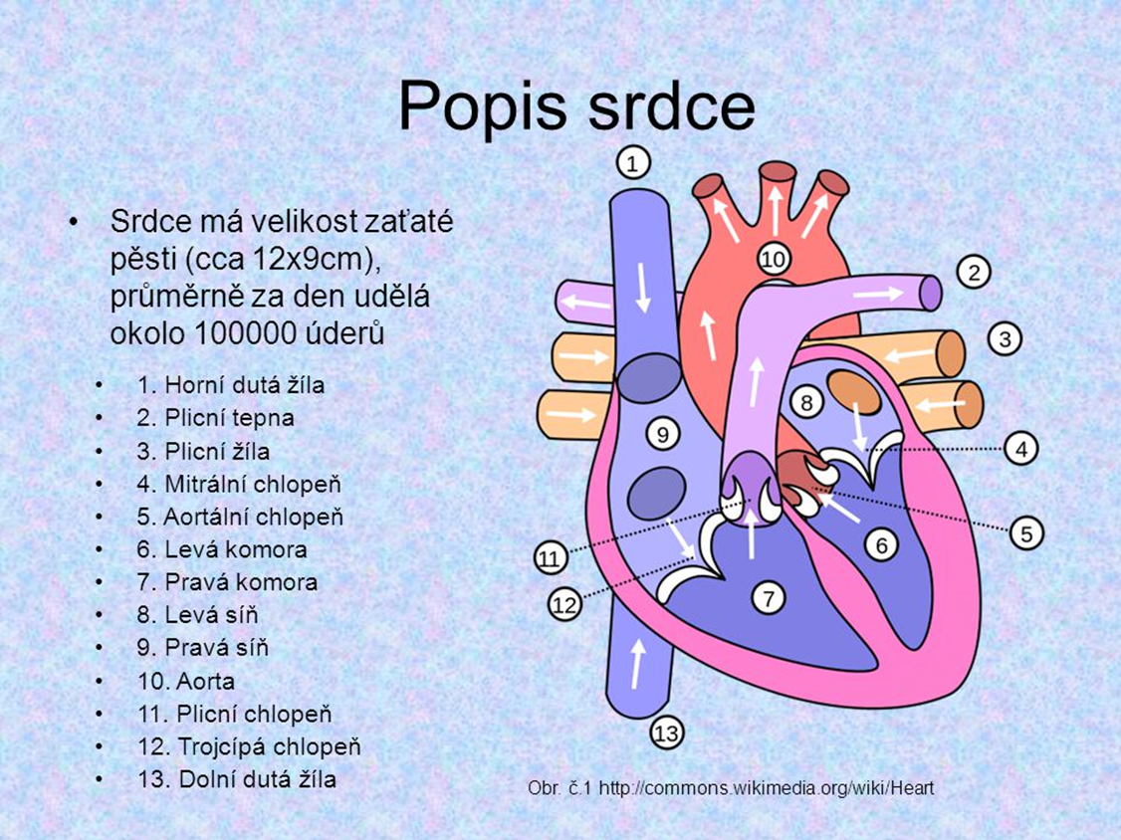
Jak funguje srdce
Odkysličená krev přichází z horní a dolní duté žíly a vlévá se do pravé komory která pak prochází přes troj cípou chlopní do pravé komory a z pravé komory jde skrz půlměsíčitou chlopeň do plicní tepny, potom do plic kde se krev okysličí a z plic do plicní žíly do levé síně a z levé síně skrz dvoj cípou chlopeň do levé komory a z komory přes poloměsíčitou chlopeň do srdečnice která rozvede krev po celém těle

Slide 5
Okysličená, odkysličená krev
Odkysličená krev přijde do plic a tam se následně okysličí

Slide 6
Plicní tepna
Je párová céva u svaců vychází z plciního kmene a vede do plic okysličenou krev

Slide 7
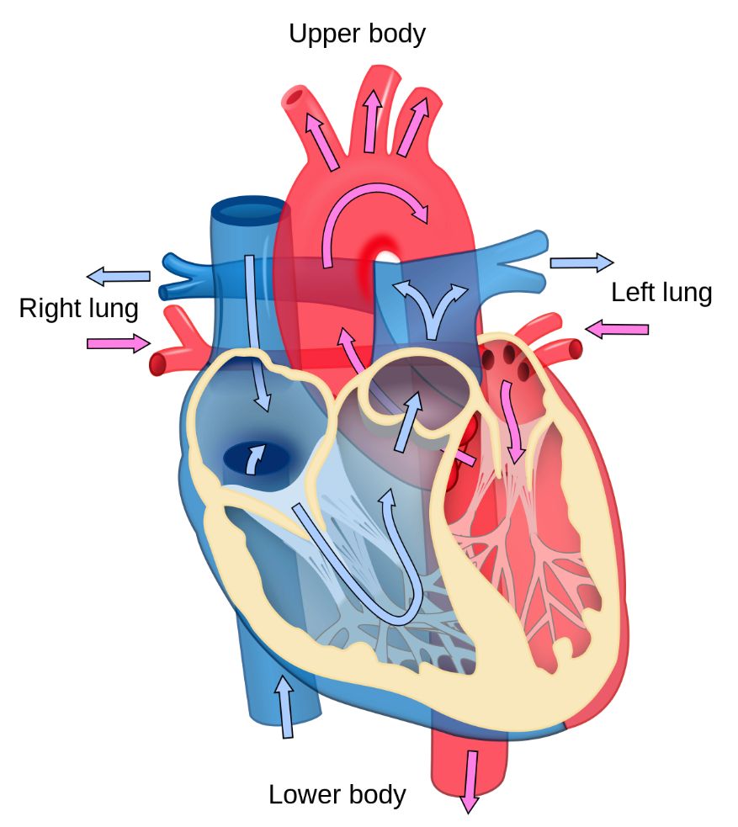
Komory
Srdeční komora je obecný termín používaný na označení jakékoli komory srdce savce
Srdce je složeno ze 4 komor: pravá a levá srdeční předsíň a pravá a levá srdeční komora horní komory jsou přepojené se spodnímí komorami

Slide 8

Srdeční onemocnění
Angina pectoris – svíravá bolest, příčinou je ischemická choroba srdeční postihující věnčité tepny a způsobující poruchu krevního průtoku
Infarkt - je náhlé odúmrtí části srdeční svaloviny, obvykle je způsobeno trombózou věnčitých tepen, často končí smrtí

